Slide 1
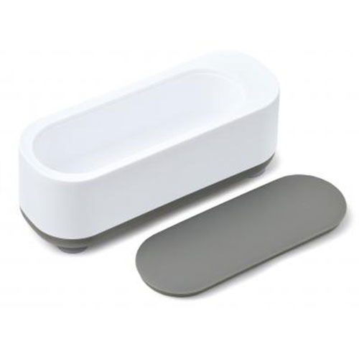
【提案書】
微振動 スマート洗浄機
特徴
眼鏡・アクセサリーをはじめ、プラスチック・ガラス・陶磁器などの洗浄に便利なスマートな洗浄機です。眼鏡・宝飾関係の店舗設置用や、キャンペーングッズとしてもご使用いただけます。
納期
納期スペース
仕様
素材：本体/ポリプロピレン 滑り止め吸盤/シリコーンゴム
サイズ：18.8×7×7cm
包装：化粧箱入り
お見積
お見積りスペース

